Slide 1
ip
3
号作品
基于核心素养
的
教学设计
广西教育学院教研部 夏辉辉
2016年10月

Slide 2
党的十八大提出把立德树人作为教育工作的根本任务，明确强调了教育的本质功能和真正价值，开始从国家层面更加深入系统地考虑“教育要立什么德、树什么人”或者说“教育要培养什么样的人”这一教育根本问题。
——林崇德《21世纪学生发展核心素养研究·序》，北师大出版社2016年3月
瞄准靶

Slide 3
责任担当
实践创新
学会学习
健康生活
人文底蕴
科学精神
社会参与
自主发展
文化基础

Slide 4
未来人六种核心能力
设计感（有品位）
讲故事的能力（会讲故事）
整合事物的能力（能跨界）
共情能力（有人缘）
玩的能力（会玩）
意义感（有追求）
——丹尼尔·平托《教育大未来》

Slide 5
教育的定位：核心素养
为升学做准备
为就业准备
为成人做准备—生存与生活能力
为未来公民做准备—公民的责任与担当
为终身发展做准备—终身学习的意识与能力

Slide 6
为什么要学习历史？

Slide 7
龙应台：沙漠玫瑰的开放
一蓬干草，名叫沙漠玫瑰，本是地衣。
用一个大玻璃碗盛着，注满清水
每一天都带着儿子探看沙漠玫瑰的动静
第一天……
第二天，有了一个中心，有绿的感觉
第三天，有实实在的绿色了，散发出青苔的气味
第四天：张开来，真的有玫瑰的图形
……

Slide 8
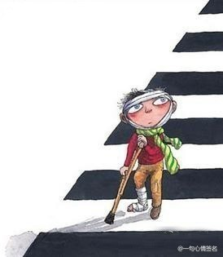
第八天：完整的、丰润饱满、复活了的沙漠玫瑰！
母子三人疯狂地大叫……
邻居：你们干吗？这一把杂草！

Slide 9
我们：看到现象背后一点一滴的线索、辗转曲折、千丝万缕的来历。
我们：知道它的起点在哪里。
邻居：看到的现象是定在那一个时刻，是孤立的。

Slide 10
故事的隐喻
历史学习的价值在于认识人、事、现象的过去，理解它的现在，判断它的未来。

Slide 11
一直到19世纪，讲历史学的社会功用，无非是为统治者提供统治经验和教化百姓两个方面。
20世纪新史学主张：“增进人类的利益”，其“增进”的手段是用历史知识来促使人们互相“理解”。
——王加丰《20世纪西方历史学的追求——理解与联系》

Slide 12
指南针
一、对“核心素养”的理解与认识

Slide 13
核心素养是学生在接受相应学段的教育过程中，逐步形成的适应个人终身发展和社会发展需要的必备品格和关键能力。
瞄准靶
核心素养是所有学生应具有的最关键、最必要的基础素养
核心素养是知识、能力和态度等的综合表现
核心素养可以通过接受教育来形成和发展
核心素养具有发展连续性和阶段性
核心素养兼具个人价值和社会价值
学生发展核心素养是一个体系，其作用具有整合性

Slide 14
1
教育目标的清晰化与衔接性
2
教育质量标准的监测与评估
3
历史学科育人价值的提升
4

Slide 15
1
教育目标的清晰化与衔接性
将宏观的教育理念、教育目标结构化细化，依据核心素养体系，建构可理解把握、可操作实施、可观察评估的培养目标，使不同学段育人目标彼此衔接，上下贯通，避免培养目标过于宏大而没有边界，过于庞杂而结构不明。

Slide 16
2
教育质量标准的监测与评估
从“教学内容”转向“学生学习结果”，既包括教学内容，又规定学生应具备的核心能力，建立从知识向能力、从能力向素养不断提升的发展水平等级标准，借以对学生发展核心素养进行观察评估，实现对学校教育教学行为的有效反馈与指导，引导学校教育从知识教育走向能力教育，进而走向素养教育。

Slide 17
3
历史学科育人价值的提升
历史学科核心素养是继历史学科能力之后一个更高更新的历史育人目标，要求在学生发展核心素养的整体框架下思考历史学科的独特贡献。

Slide 18
指南针
二、厘清核心素养中的几对关系

Slide 19
1
厘清学生发展核心素养与学科核心素养之间的关系
2
厘清历史学科核心素养各要素之间的关系
4

Slide 20
1
厘清学生发展核心素养与学科核心素养之间的关系
责任担当
实践创新
学会学习
健康生活
人文底蕴
科学精神
社会参与
自主发展
家国情怀
时空观念
史料实证
唯物史观
历史解释
文化基础

Slide 21
1
厘清学生发展核心素养与学科核心素养之间的关系
如果说“素质教育”是相对于“应试教育”而提出来的，那么，学生发展核心素养的教育则是相对应学校的学科本位教育提出来的。（林崇德）
核心素养的养成强调的是跨学科性和学科的整合性。
学生发展核心素养与学科核心素养是一对矛盾的统一体。

Slide 22
1
厘清学生发展核心素养与学科核心素养之间的关系
基于21世纪学生发展核心素养的学校课程，将是以跨学科课程为主体的。
“学科本位”后面是“知识本位”，而核心素养强调的是学生所习得的关键能力与必备品格。
只有整合学科课程，以核心素养统筹教学内容、统领教学实践才能应对新的教育要求。

Slide 23
1
厘清学生发展核心素养与学科核心素养之间的关系
以学生学习为主线的教学设计、教学组织形式将是培养学生核心素养的主要模式
构建学习中心课堂（在学习、真学习、会学习、乐学习）

Slide 24
1
厘清学生发展核心素养与学科核心素养之间的关系
东莞中学初中部初一（6）班姚慧琳和熊曜暄
“东莞市莞城区初中生对‘家族历史’的了解状况及原因”的调查研究
我们已经随机调查了436位学生和286位家长，经过统计发现当今初中生对自己“家族历史”的了解甚少而且不太感兴趣，就算是有所了解，也只是了解近一代长辈的生活，而不了解老一代长辈的经历，对此，我们很担忧，因为我们觉得初中生对家史的态度与他们对国家与民族的态度是有某种相关性的，所以我们想把这个研究更深入地进行下去。

Slide 25
1
厘清学生发展核心素养与学科核心素养之间的关系
东莞市莞城区初中生对‘家族历史’的了解状况及原因”的调查研究
1.您每年收到的“家史”征文与上一年相比在数量与质量上有何变化？
2. 您发现学生在征文中所表现出来的对家史的情感有什么发展轨迹吗？
3. 是不是有某些社会现象引发了您们去开展“写家史”这个活动的？
4. 除了写家史之外，您们还有没有开展其他的一些活动来解决这些问题？如果有，是哪些活动？效果如何？
5. 您认为一个人对家族情感的深浅与对国家民族的感情成正比吗？为什么？
6.我们还想麻烦您给我们的课题研究提一些意见和建议，因为这对我们下一步的研究很重要，可以吗？谢谢！

Slide 26
1
厘清学生发展核心素养与学科核心素养之间的关系
“中学生写身边历史活动”课程中的核心素养分析：
参与写史活动：沟通（提问、倾听）、记录、核实、研读史料、写作、反思。
研究写史活动：观察现象、反思现状、确定主题、设置问卷、沟通反馈、整理数据、搜索文献、撰写论文。
社会责任、国家认同、国际理解、人文底蕴、科学精神、审美情趣、学会学习、身心健康、实践创新。
——《中国学生发展核心素养（征求意见 稿）》

Slide 27
2
厘清历史学科核心素养各要素之间的关系
它们是一个整体，共同构成历史学科在培养学生素养方面的“关键能力”和“必备品格”。
时空观念
史料实证
唯物史观
历史解释
家国情怀

Slide 28
唯物史观
时空观念
史料实证
家国情怀
历史解释

Slide 29
历史教学目标的分层
咱们来举个例

Slide 30
教学目标分层——以“商鞅变法”为例
课标：1.知道春秋战国时期诸 侯国之间的战争，了解这一时期的社会变化。
2.通过商鞅变法，认识改革使秦国逐渐强大起来。
3.通过都江堰工程感受中国古代人民的智慧和创造力。
人教版教材：七年级上册第7课《战国时期的社会变化》
1、战国七雄
2、商鞅变法
3、造福千秋的都江堰

Slide 31
考查角度一：考查同学们对商鞅变法措施的记忆。
商鞅变法的措施中对下列哪几种人有奖励：
①书读得好的人 ②农业生产搞得好的人
③仗打得好的人 ④生意做得好的
A．①② B．②③
C．①②③ D．②③④

Slide 32
考查角度二：通过呈现商鞅变法的作用，考查学生对商鞅变法具体措施的理解。
改革是兴利除弊、振兴国家的重要手段。商鞅变法使秦国成为战国后期最富强的国家。商鞅变法的内容中，对旧贵族特权打击最大的一项是：
A.国家承认土地私有
B.根据军功大小授予爵位和田宅 C.建立县制
D.生产粮食布帛多的人，可免除徭役

Slide 33
考查角度三：运用历史唯物主义对商鞅变法的过程和结果进行评价。
对于秦国的商鞅变法，不正确的看法是：
A．秦孝公变法的坚定决心与商鞅大刀阔斧变法的行动相得益彰
B．假如商鞅没有遇到秦孝公，他的治国才能很可能难以施展
C．一些旧贵族极力反对变法，说明任何变法都会涉及到利益的重新调整
D．商鞅是杰出的政治家，没有他就没有秦国的变法和强大

Slide 34
2
厘清历史学科核心素养各要素之间的关系
无论是教学立意还是教学灵魂，都是指向培养学生的关键能力与必备品格，在独特的历史教学内容中，构建学生独特的精神世界。

Slide 35
2
厘清历史学科核心素养各要素之间的关系
深入价值：指向性、目标性、核心性
深化课程：整合性、主题性、单元性
深度学习：情境化、问题化、任务化

Slide 36
指南针
三、核心目标教学：寻找核心素养中的“核心”

Slide 37
1
背景：为什么要有核心目标？
2
价值：如何改进课堂教学？
3
概念：什么是核心目标？
4
策略：如何确定核心目标？

Slide 38
指南针
背景：为什么要有核心目标？

Slide 39
咱们来举个例

Slide 40
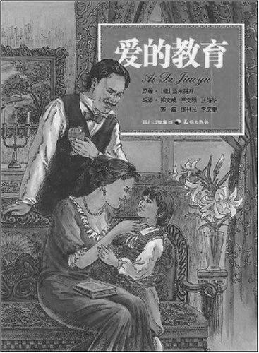
一场课间的打闹
入了教室，先生还未来。
三四个小孩聚在一处，正在戏弄那赤发的一手有残疾的卖野菜人家的孩子克洛西。
克洛西大怒，突然将摆在那里的墨水瓶对准了勿兰谛掷去。墨水瓶恰巧打着了从门外进来的先生的胸部。
先生变了脸色，走到教桌的旁边，用严厉的声音问：“谁？”
“是我！”
Notes:
意大利亚米契斯的《爱的教育》

Slide 41
孩子们的错
欺侮弱者
课前打闹
以下犯上
撒谎顶包
你认为最严重的错误是什么？

Slide 42
一位慈爱的先生
“不是你。”
“决不加罚，投掷者起立！”
“你们欺侮了无罪的人了！你们欺侮了不幸的小孩，欺侮弱者了！你们做了最无谓、最可耻的事了！卑怯的东西！”
“你的精神是高尚的！”
“我饶恕你们。”

Slide 43
孩子们的错
教育价值
欺侮弱者
课前打闹
以下犯上
撒谎顶包
人性良善
遵守纪律
尊敬师长
诚实守信

Slide 44
一个深刻的教育启示
一个教育事件中有诸多价值取向，
但有一个 的价值观。
最核心

Slide 45
咱们再来举个例

Slide 46
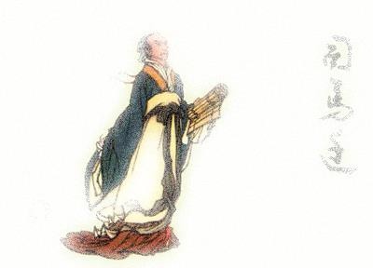
《昌盛的秦汉文化》一课如何上？
（东莞市厚街湖景中学李志先）
1.学生的疑点
（1）这节课是讲秦汉时期的文化，佛教、道教与秦汉的文化有什么关系？
（2）司马迁写《史记》之前曾到过哪些地方？课本只是一笔带过他外出的游历，并没有具体描述。
（3）司马迁受了这么大的屈辱，为什么还要坚持写完《史记》，他为什么不去找个地方隐居，避开世人的眼光？

Slide 47
《昌盛的秦汉文化》一课如何上？
2.课程标准的内容规定
（1）知道佛教的传入和道教的产生。
（2）知道司马迁和《史记》。
（3）搜集秦陵兵马俑的图片，举办主题展览。
3.课程标准的三维目标
（1）初步掌握学习历史的基本方法。（识别和运用图表的方法）
（2）加深对祖国历史文化的认同感。

Slide 48
《昌盛的秦汉文化》一课如何上？
4.历史学的价值分析
中国文化以“人”为核心，它表现在哲学、史学、教育、文学、科学、艺术等各个领域，乐以成德，文以载道，追求人的完善，追求人的理想，追求人与自然的和谐，表现了鲜明的重人文、重人伦的特色。
——张岱年，方克立主编：《中国文化概论》，北京师范大学出版社，2004年版，280页。

Slide 49
《昌盛的秦汉文化》一课如何上？
5.历史教学的价值分析
“史学作品的主题非虚构又不完全实体性的，然而，它的主题魅力仍然是可以感觉到的：第一是严谨的真，其次是高尚的善，最后是优美正直的情操和智性的美。”
——朱孝远：《史学的意蕴》，中国人民大学出版社，2002年版，65页。

Slide 50
《昌盛的秦汉文化》一课如何上？
1.学生的疑点
2.课程标准的内容规定
3.课程标准的三维目标
4.历史学的价值分析
5.历史教学的价值分析
基于初步理解秦汉文化内涵的角度来确立本课的核心目标

Slide 51
《昌盛的秦汉文化》一课如何上？
本课核心目标的确定
收集秦汉文化昌盛的历史信息，体会秦汉文化中“真”“善”“美”等促进人发展的力量。

Slide 52
《昌盛的秦汉文化》一课如何上？
核心目标的展开与达成
（1）丰富人的思想：佛道两教之扬善。
（2）拓宽人的行为：《史记》与司马迁之求真。
（3）展现人的面貌：秦始皇陵兵马俑之尚美。

Slide 53
《昌盛的秦汉文化》一课如何上？
核心目标的展开与达成
（1）丰富人的思想：佛道两教之扬善。
春秋战国至东汉后期中国思想领域变动表
时期 | 春秋战国 | 秦始皇 | 汉武帝 | 西汉末年 | 东汉后期
思想领域 的变化 | 百家争鸣 | 焚书坑儒 | 罢黜百家 独尊儒术 | 佛教传入 | 道教产生

Slide 54
《昌盛的秦汉文化》一课如何上？
核心目标的展开与达成
（2）拓宽人的行为：《史记》与司马迁之求真。
司马迁之“求真”
项目 | 敢访真迹 | 敢说真话 | 敢写真书
历史 信息 | 搜集前代资料 踏访古人遗迹 调查历史细节 | 为李陵辩解 | 注重史料的真实 不以成败论英雄 大胆批评汉武帝

Slide 55
《昌盛的秦汉文化》一课如何上？
核心目标的展开与达成
（3）展现人的面貌：秦始皇陵兵马俑之尚美。
秦始皇陵兵马俑之尚美
项目 | 队列之美 | 外表之美
特征 | 重复排列、起伏变化 多样中体现统一 | 雕塑栩栩如生 神态形象生动、神情各不相同

Slide 56
教学目标不清而引起的教学困境
教学无目标 | 以教学内容等同于教学目标，以教学内容的结束代替教学目标的完成。
低层次目标 | 把课标中的内容标准等同于教学目标；或把情感态度价值目标直接搬来做教学目标。
目标不分解 | 无法分解核心目标，导致目标模糊化。

Slide 57
需要记住，你只是在设计一课书的教学，而不是设计一个单元的教学！即使这一课需要用几天来完成，你的目标也只能是围绕学生在一次学习体验中所能够完成的题目进行设计。
——【美】拉泽尔著、吕良环等译：《多元智能教学的艺术：八种教学方式》，中国轻工业出版社，2004 年
什么都想放进来

Slide 58
这不是一个人在战斗

Slide 59
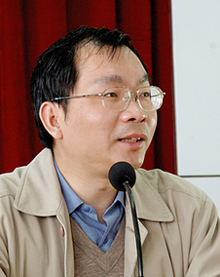
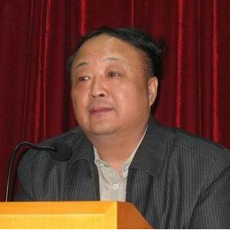
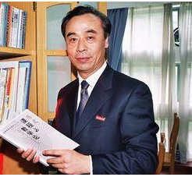
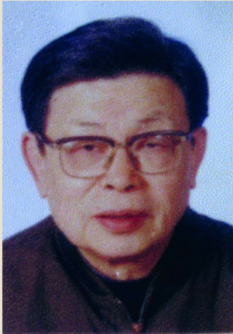
於以传
教学内容主旨
聂幼犁
李惠军
教学立意
包启昌
一课一灵魂
一课一中心

Slide 60
教学无中心
史学无神韵
观念无灵魂
——上海市中学历史教研员於以传

Slide 61
指南针
价值：如何改进课堂教学？

Slide 62
从育人目的追问历史教育教学目标
回应教学中三维目标散乱的现象
落实以学生发展为中心的课程观
为重建课堂教学过程提供一种策略

Slide 63
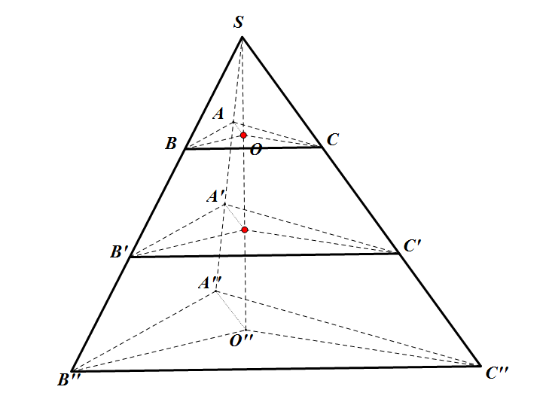
1.从育人目的追问历史教育教学目标
教育目的 S:：人的发展
教育目标 O：中国学生核心素养（培养现代公民）
课程目标 O‘：学科核心素养
教学目标 O〞：课堂核心目标

Slide 64
2.回应教学中三维目标散乱的现象
《“用血肉筑成新的长城”》一课的三维目标与核心目标
知识与能力：以血战台儿庄、百团大战等事件和冼星海、徐悲鸿、侯德榜等人的主要抗日贡献为例，体会和了解中国的全民族抗战。
过程与方法：培养学生阅读分析、有效整合历史资料的能力；引导学生对战争问题进行理性思考，从而培养其对历史相关问题的判断力。
情感态度与价值观：通过唤醒中国抗日战争民族记忆，缅怀中国抗日战争中牺牲的民族英雄，体会中国民众顽强的抗战精神，增强学生的国民自信心，培养学生的中国公民素养。

Slide 65
2.回应教学中三维目标散乱的现象
核心目标：从正面战场、敌后战场以及文艺科技战线三个角度，了解中国人民抗战的艰苦性和残酷性，理解“用血肉筑成新的长城”的精神内涵。

Slide 66
3.落实以学生发展为中心的课程观
教学对象
教学主体

Slide 67
3.落实以学生发展为中心的课程观
学习时间单元化
在单位时间里集中精神，
解决相对稳定的问题

Slide 68
3.落实以学生发展为中心的课程观
叙事史
问题史
线性的
历史学习
结构式的
历史学习

Slide 69
4.为重建课堂教学过程提供一种策略
01
透析三
维目标
提炼核心目标
04
核心目标
02
核心目
标发散
03
聚焦核
心目标

Slide 70
4.为重建课堂教学过程提供一种策略
从历史学科而言：是史实、史识、史感的交集点
从三维目标而言：是知识、方法、情意的着力点
从教学流程而言：是教学启动、展开、升华的粘合点
从课堂文化而言：是历史演绎、教师阐发、学生体验的共性主轴
01
透析三
维目标
提炼核心目标
04
02
核心目标
核心目
标发散
03
聚焦核
心目标

Slide 71
指南针
概念：什么是核心目标？

Slide 72
历史课的核心目标就是撬动历史认知、历史思维、历史情意的阿基米德支点。
27
日
距离锤子手机发布还有

Slide 73
核心目标 是依据“教育目的—教育目标—课程目标—教学目标”目标链，在对三维目标有统一性理解的基础上，构建起来的一节课的教学核心，是一节课起引领作用的目标，与其他目标一起共同构成一节课的目标体系。
——夏辉辉

Slide 74
初中《南北战争》一课核心目标
东莞香市中学何静霞老师：通过对美国南北战争的初步了解，渗透国家统一是社会发展、人民福祇的国家意识。
东莞南城中学高春秋老师：了解美国内战前后应对矛盾和分歧的历史智慧，培养学生妥协与宽容的品质，认识分裂国家的行为不容妥协，理解美国内战在美国大国崛起历程的奠基意义。

Slide 75
指南针
策略：如何确定核心目标？

Slide 76
历史的视野：
在总的历史坐标上发掘历史课堂核心目标
在历史的细节处挖掘历史课堂核心目标

Slide 77
在总的历史坐标上发掘历史课堂核心目标

Slide 78
改革
为什么要学习历史上的改革？

Slide 79
商鞅变法
孝文帝改革
王安石变法
张居正改革
欧洲宗教改革
彼得一世改革
明治维新
戊戌变法
罗斯福新政
改革开放
改革

Slide 80
尺子
改革之难 改革之新 改革之功

Slide 81
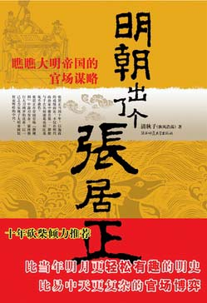
张居正改革有何独特的历史学习价值？

Slide 82
从宏观与微观的角度分析改革的背景，从而理解历史人物行事的动机。
一场挽救社会危机的改革所包涵的内容，理解改革的创新价值。
理解改革的艰难与改革家精神追求。
从不同的人对改革的不同评价看一场改革的多面价值，理解主体意识对客体评价的渗透。
把改革放到相应的时代背景中去分析一场改革的价值。
认识改革的局限性，理解时代赋予改革的任务及改革成败的因素。
透析三维目标

Slide 83
从简单的阶级分析方法发展到运用文明史观来评价改革。
运用大历史观进行分析，理解人物悲剧、朝代悲剧与时代悲剧的关系。
与欧洲宗教改革进行比较，看二者在挽救封建统治危机中的不同做法及作用。
与王安石变法进行比较，挖掘中国古代社会改革的规律。
改革与黄宗羲定律的联系。
透析三维目标

Slide 84
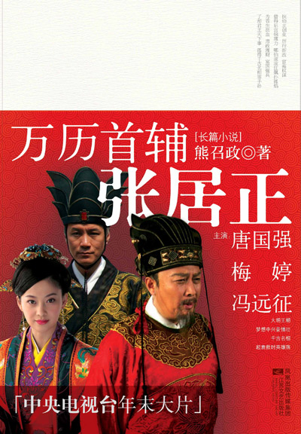
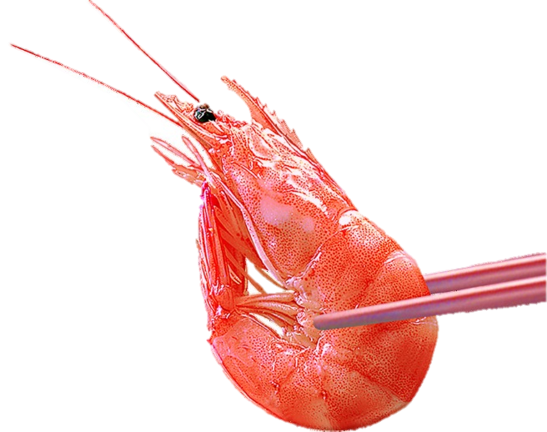
大红之日，便是大悲之时

Slide 85
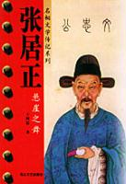
从不同时代、不同的人对张居正评价的不同，感受到历史评价主体的渗透性。可以设计出“张居正如何看自己的改革、当时的人如何看张居正改革、后人如何看张居正改革、当下我们又应该如何看张居正改革”。
利：教材中有相关资料，比如张居正对自己改革命运的忧虑、当时人的反对、邹元标态度的变化等，这种变化反差之大有很强烈的冲击效果。
弊：原始史料不足，要补充大量资料，增加阅读量，从而增加了学生负担。

Slide 86
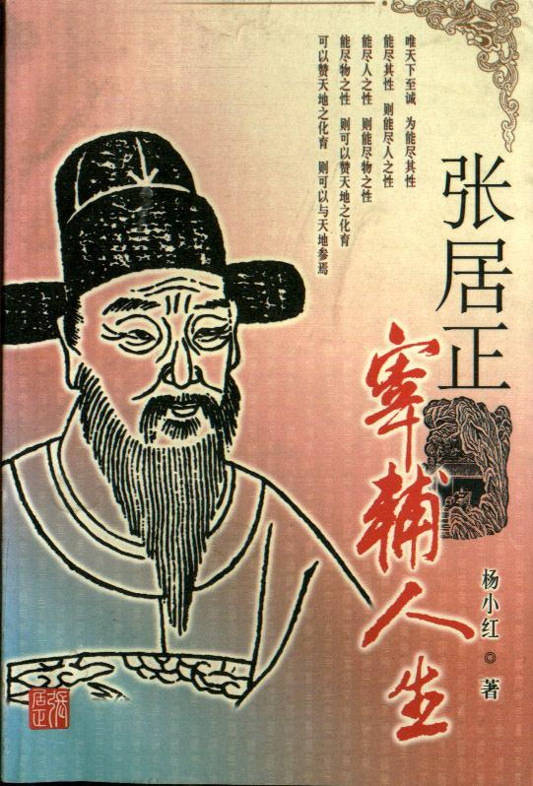
从历史人物命运的跌宕，感受时代对人物命运的影响力，从而神入历史，同情、理解人物的历史选择。张居正本人命运与商鞅、王安石的命运非常类似，而且又更显神秘让人嗟叹，这是学生极感兴趣的一点，同时也是历史学习需要掌握的基本能力。
利：学生兴趣极大，教材素材丰富，而且可以突破教材的局限，给学生一个更广阔的空间。
弊：有些偏题。本模块教学的主旨是“历史上重大改革回眸”，而不是“中外历史人物评说”，应该在改革中谈人物，而不是抛开改革评人物。

Slide 87
把张居正改革与前一课的王安石变法相比较，从而习得历史的比较方法与能力。
利：学生有了前面学习做基础，可以宏观地看问题，从而总结出在封建王朝后期所进行的改革大多以失败而终的原因。
弊：受课时的限制很难完成。

Slide 88
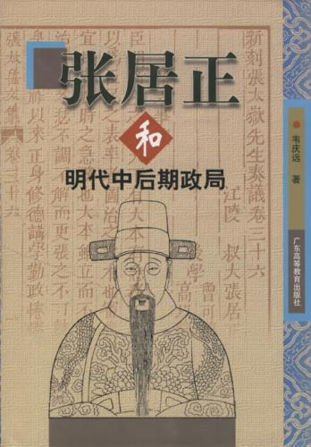
提炼核心目标
核心目标
把张居正改革分别放入短时段、中时段、长时段三个维度的时代背景中进行评析，培养评价改革的基本方法。

Slide 89
聚焦核心目标
张居正改革
世界日益连成一个整体的16世纪
君主专制日益强化的明清时期
内外交困的明代中晚期

Slide 90
在短时段、中时段、长时段的视野评价张居正改革
内外交困的 明代中晚期 | 魏源：张驰驾驭,因势推移,不独明塞息五十年之烽燧,且为本朝开二百年之太平。
君主专制日益强化的明清时期 | 钱穆：张居正是“权臣”，因为张居正只是内阁大学士（相当于皇帝的秘书），不是政府中的最高领袖（宰相）。
世界日益连成一个整体的16世纪 | “救时”宰相，而不是“救世”宰相

Slide 91
在短时段、中时段、长时段的视野评价张居正改革
明代中晚期 | 事件：内外交困 | 短时段
明清时期 | 趋势：君主专制日益强化 | 中时段
16世纪以来 | 结构：世界日益连成一个整体 | 长时段
——根据布罗代尔的时段理论分析

Slide 92
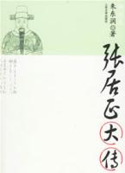
核心目标发散
“我”为什么要写张居正？
朱东润的《张居正大传》，始写于1939年，于抗战末期1945年出版
熊召政写长篇历史小说《张居正》，获得2005年茅盾文学奖

Slide 93
唯有大视野才能见到大历史，才能在宏大的历史景致中，发掘一节历史课的灵魂。
—李惠军
阅读推荐
黄仁宇《中国大历史》
黄仁宇《万历十五年》
余英时《中国文化与现代变迁》
唐德刚《晚清七十年》

Slide 94
在历史的细节处挖掘历史课堂核心目标

Slide 95
在历史的细节处挖掘历史课堂核心目标
案例：杀死一个鬼子有多难（东莞横沥中学夏玲老师）
抗日战争胜利的代价有多大？
据国民政府1947年10月统计，抗战中中国军队阵亡1328501人，负伤1769299人，失踪130126人……据《日本陆海军事典》中记载日军死亡40.46（不包括东北），战后遣返中死亡5.11万。
—— 喻德文 《中国抗战损失和战后索赔始末》 1995年

Slide 96
在历史的细节处挖掘历史课堂核心目标
案例：杀死一个鬼子有多难
1．中国军队战斗力分析
细节一：战时国军士兵90﹪以上是文盲……新兵入伍后半年，还不知如何瞄准，如何使用表尺与目测距离，大多数士兵打仗时只是胡乱扳放。
细节二：战时国军士兵因营养不良，体质严重恶化。缺乏食品，而不是武器，是导致战时国军战斗力下降的首要原因。前方缺乏药品，伤兵不能得到及时救治，因伤不及救治而致死者占死亡率之大部。
细节三：蒋介石承认，“我们军队里面的所有车辆马匹，不载武器，不载弹药，而专载走私的货物……在撤退的时候，若干部队的官兵到处骚扰，甚至于奸淫掳掠，弄得民不聊生！”
Notes:
——王奇生 《革命与反革命——社会文化视野下的国民政治》 2010年

Slide 97
在历史的细节处挖掘历史课堂核心目标
案例：杀死一个鬼子有多难
2．日军战斗力分析
细节四：如果苏军每发射出100发子弹可能杀死5名敌军的话，那么，日军100发子弹就可能杀伤10名甚至20名敌军，也就是说，当年日军的作战效率大约是苏军一倍以上。
——姚天成 《看看我军抗日老战士怎样对付日军的“高效作战”》
细节五：在被俘和击毙的日军官兵身上都能找到《步兵操典》小册子……书上勾画的重点和读书心得比比皆是，足见日军官兵研读此类书籍所下的功夫非同一般。日军士兵能升为准尉或曹长的，皆是能把部队教程背得滚瓜烂熟之人。
——沈克尼 《侵华日军作战训练的依据——步兵操典》
细节六：日本陆军训练之精，和战斗力之强，可说举世罕有其匹。用兵行阵时，上至将官，下至士卒，俱按战术战斗原则作战，一丝不乱，令敌人不易有隙可乘。
——李宗仁唐德刚 《李宗仁回忆录》 2005年
Notes:
——王奇生 《革命与反革命——社会文化视野下的国民政治》 2010年

Slide 98
在历史的细节处挖掘历史课堂核心目标
对话：杀死一个鬼子有多难
1.通过阅读和比较，你对中日军队战斗力有怎样的认识？
2.出现这种差别的原因是什么？
3.战斗力差别如此大，我们为什么能取得抗战的最后胜利？
Notes:
王奇生 《革命与反革命——社会文化视野下的国民政治》 2010年

Slide 99
咱们来举个例

Slide 100
历史细节教学的史学背景
叙事重兴：新叙事史中的历史细节教学
方法
案例：鸦片战争失败原因分析
1、客观原因——英国完成工业革命，生产力发达，综合国力强大；
2、主观原因——清王朝的腐朽落后：
(1)、政治：腐朽的封建制度或清政府腐败无能；
(2)、经济：自然经济占统治地位，生产力落后；
(3)、文化：愚昧无知，科技文化落后；
(4)、军事：军备废驰，武器落后；
(5)、外交：闭关锁国。
3、根本原因——中国腐朽没落的封建主义无法抵抗新兴的资本主义。

Slide 101
历史细节教学的史学背景
叙事重兴：新叙事史中的历史细节教学
方法
细节一、“捷报”早产：未战“先胜”的前线清军
（中国）将军的参谋机构中有许多文人，在发动进攻(1月30日)的前10天。将军命令他们撰写捷报。他们呈递了30篇文章，将军按其文才大小的顺序进行了排列。第一位归谬嘉毂，他写了一篇详细而生动的有关各种英雄事迹的报道。列在名单上第二位的是何士祁(一位相当有名的书法家)，他呈报了一篇文字造诣很高的文章，其中充满了经典的比喻和机敏的措辞。
——斯塔夫里阿诺斯《全球通史(下)》

Slide 102
历史细节教学的史学背景
叙事重兴：新叙事史中的历史细节教学
方法
细节二、“粪桶妙计”：前敌主帅杨芳的制胜法宝
杨芳看到夷舰上的大炮总能击中我，但我却不能击中夷；……夷炮威力远在我炮之上，认定“必有邪教善术者伏其内”，于是广贴告示，“传令甲保遍收所近妇女溺器”作为制胜法宝。他将这些马桶平放在一排排木筏上，命令一位副将在木筏上掌控，以马桶口面对敌舰冲去，以破邪术。……3月18日，英军进犯，杨芳的这些招术自然完全无用，筏上副将仓皇而逃，英舰长驱直入， ……
——雷颐《历史：何以至此》

Slide 103
历史细节教学的史学背景
细节三、“器”不如人：中英双方的武器对比
清军的鸟枪与英军的枪支比较表
 | 型制 | 点火装置 | 枪长 | 弹丸重量 | 射程 | 射速 | 枪刺配置
中方 | 鸟枪(前装滑膛火绳枪) | 火绳 | 2.01米 | 弹丸1钱 （火药3钱） | 100米 | 1至2发/分钟 | 无
英方 | 伯克式（Barker）前装滑膛燧发枪 | 摩擦燧石 | 1.166米 | 35克 | 200米 | 2至3发/分钟 | 有
 | 布伦威克式(Brunskick)前装滑膛击发枪 | 击发枪击撞击火帽 | 1.42米 | 53克 | 300米 | 3至4发/分钟 | 有
Notes:
———根据茅海建《天朝的崩溃—鸦片战争再研究》整理
茅海建：《天朝的崩溃—鸦片战争再研究》，上海：三联书店，2005年，第34-35。

Slide 104
历史细节教学的史学背景
叙事重兴：新叙事史中的历史细节教学
方法
细节四、“局外”观战：晚清百姓没那么爱国
英军登陆后，大多数时间内中国民众主动向其出售出售蔬菜、牲畜、粮食，英军舰队在珠江中和清军作战时，满清的老百姓，对于统治他们的满清，没有表现出什么热情。当地民众只是以一种局外人的身份，有如端午看赛龙舟时兴高采烈在远处观战。
——梁发芾《晚清百姓为什么不那么爱国》

Slide 105
咱们来举个例

Slide 106
历史细节教学的史学背景
1
视角
微观之下：微观史学下的历史细节
案例：《西安事变》
核心目标：西安事变的解决过程中多方力量博弈。
细节运用：尝试运用媒体报道的细节诱思释疑，激发学生智慧的火花。

Slide 107
历史细节教学的史学背景
视角
微观之下：微观史学下的历史细节
案例：《西安事变》
材料一：“西安的贼首张学良，他是绑匪，他是草寇，祖宗是马贼，子孙还是马贼……”
——《中央日报》1936年12月17日《讨逆——我们的十字军！》
。

Slide 108
历史细节教学的史学背景
视角
微观之下：微观史学下的历史细节
案例：《西安事变》
材料二：夫以张氏变乱所为，毁法蔑纪，几令国家遭受不可挽回之损失，幸而悔悟甚早，送还统帅，随行待罪，时论对之，始转缓和，军法裁判，以从末减。
——《大公报》1937年1月5日社评

Slide 109
历史细节教学的史学背景
视角
微观之下：微观史学下的历史细节
案例：《西安事变》
材料三：这次事变是有革命意义的，是抗日反卖国贼的，它的行动，它的纲领都有积极意义，就是在它自卫的出发点上也是革命的……他同我们的友好是公开的，（事变）把我们从牢狱的情况下解放了出来，因此西安事变是革命的，是历史事业，是应该拥护的。
——毛泽东1936年12月13日在中共中央政治局扩大会议上所作报告

Slide 110
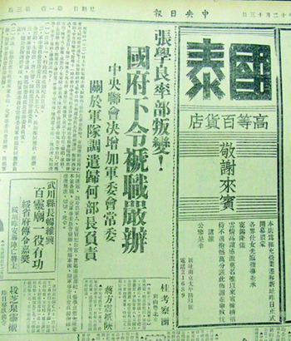
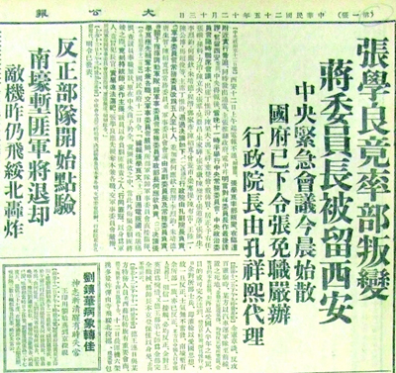
历史细节教学的史学背景
视角
微观之下：微观史学下的历史细节
中央日报
大公报

Slide 111
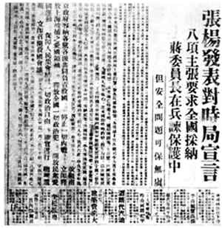
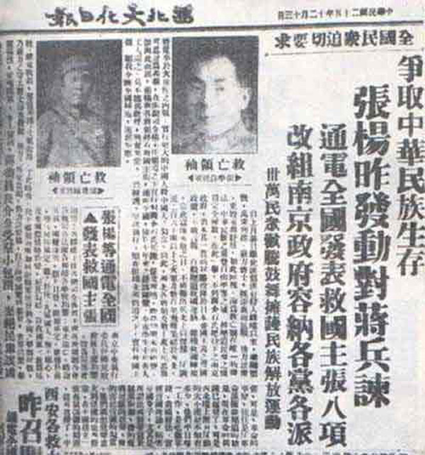
历史细节教学的史学背景
视角
微观之下：微观史学下的历史细节
西北文化报
解放日报

Slide 112
历史细节教学的史学背景
视角
微观之下：微观史学下的历史细节
案例：《西安事变》
《中央日报》是中国国民党的机关报，报社位于南京。
《大公报》1902年创刊于天津，提出“不党、不私、不卖、不盲”的办报方针。
《西北文化日报》1931年创刊于西安，为西安绥靖公署的机关报。
《解放日报》是西北抗日联军的机关报。西安事变的当天，东北军派人接管。

Slide 113
历史细节教学的史学背景
视角
微观之下：微观史学下的历史细节
案例：《西安事变》
为什么媒体报道会不一样？
不同力量控制下的报纸为什么会观点不同？
我们应该怎么看待现在媒体的信息？

Slide 114
唯有故事才是历史的灵魂。
—许纪霖
阅读推荐
王奇生 《革命与反革命——社会文化视野下的国民政治》

Slide 115
历史教育：
中学历史教育服务的对象不是历史，而是中学生。
——聂幼犁

Slide 116
历史教育：
依据历史学科核心素养确定核心目标
依据“目标链”确定课堂核心目标
选择三维目标其中一维作为切入口

Slide 117
依据历史学科核心素养确定课堂核心目标

Slide 118
《昌盛的秦汉文化》一课如何上？
核心目标的展开与达成：收集秦汉文化昌盛的历史信息，体会秦汉文化中“真”“善”“美”等促进人发展的力量。
（1）丰富人的思想：佛道两教之扬善。
（2）拓宽人的行为：《史记》与司马迁之求真。
（3）展现人的面貌：秦始皇陵兵马俑之尚美。

Slide 119
教育目的 S:：人的发展
教育目标 O：中国学生核心素养（培养现代公民）
学科核心素养O‘：求真立德与家国认同
课堂核心目标O〞：了解并认同中华优秀传统文化，认识中华文明的历史价值和现实意义。

Slide 120
依据“目标链”确定课堂核心目标

Slide 121
构建“学科—学期—单元—课时”核心目标链
教育目的
教育目标
课程目标
教学目标
学段目标
单元目标
课时目标

Slide 122
构建“学科—学期—单元—课时”核心目标链
例：七年级上册“史前时期”单元核心目标的确立
课程标准：
● 知道北京人的特征，了解北京人发现的意义。知道化石是研究人类起源的主要证据。
● 了解半坡居民、河姆渡居民的生活和原始农业的产生。知道考古发现是了解史前社会历史的重要依据。
● 知道黄帝、炎帝的传说故事，了解传说与神话中的历史信息。

Slide 123
构建“学科—学期—单元—课时”核心目标链
学段目标
单元目标
课时目标
通过化石等想像北京人的生活
多种途径
感知历史
合理想像
历史场景
通过遗址想像原始部落的生活
通过神话传说想像远古的生活

Slide 124
选择三维目标其中一维作为切入口

Slide 125
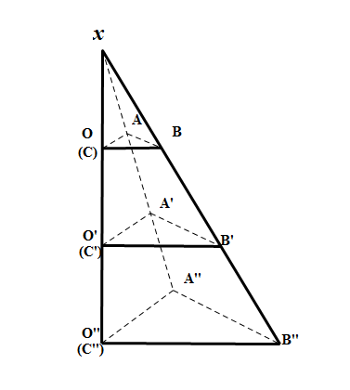
选取三维目标中的一维作为切入口

Slide 126
选取三维目标中的一维作为切入口
以“知识与能力”为核心目标
历史教学的根本动力，源于历史学本身。因而课时的核心目标更多的是需要从历史本身中寻找。

Slide 127
选取三维目标中的一维作为切入口
以“知识与能力”为核心目标
北师大版七年级历史上册《思想的活跃与百家争鸣》
“百家争鸣究竟在争什么?”
儒家与墨家的“仁爱”与“兼爱”之争
儒家与道家的“有为”与“无为”之争
儒家与法家的“人性善”与“人性恶”之争

Slide 128
选取三维目标中的一维作为切入口
以“过程与方法”作为核心目标
任何学科的构成总是包含了知识、方法、价值这样三个层面的要素：其一，构成该学科的基础知识和基本概念的体系；其二，该学科的基础知识和基本概念体系背后的思考方式与行为方式；其三，该思考方式与行为方式背后的情感、态度和价值观 。
——钟启泉《“三维目标”论》

Slide 129
选取三维目标中的一维作为切入口
以“过程与方法”作为核心目标
北师大版七年级历史下册《璀璨的文学艺术》
实验版课标：以唐诗为例，了解中国古代的文学成就。
2011版课标：通过唐诗的盛行，了解盛唐的社会气象。

Slide 130
选取三维目标中的一维作为切入口
以“过程与方法”作为核心目标
核心目标：通过唐诗了解盛唐社会气象，掌握从诗歌中提炼历史信息的基本方法，感悟开明开放的文化政策对文学艺术发展的促进作用。
一、从唐诗析送别习俗
二、从唐诗看诗歌繁盛
三、从唐诗悟社会发展

Slide 131
选取三维目标中的一维作为切入口
以“过程与方法”作为核心目标
核心目标：通过唐诗了解盛唐社会气象，掌握从诗歌中提炼历史信息的基本方法，感悟开明开放的文化政策对文学艺术发展的促进作用。
一、从唐诗析送别习俗
送别习俗：早晨饯行、饮酒饯行、音乐饯行，出行时大多选择乘坐舟楫。学生从这个习俗中，初步感悟到唐朝造船航行技术、酿酒技术、音乐水平、水利交通条件等的发达，并基本掌握从诗歌中提炼历史信息的方法。

Slide 132
选取三维目标中的一维作为切入口
以“过程与方法”作为核心目标
核心目标：通过唐诗了解盛唐社会气象，掌握从诗歌中提炼历史信息的基本方法，感悟开明开放的文化政策对文学艺术发展的促进作用。
二、从唐诗看诗歌繁盛
唐诗繁盛的表现：诗人众多、题材丰富、风格各异、文学价值与史学价值高

Slide 133
选取三维目标中的一维作为切入口
以“过程与方法”作为核心目标
核心目标：通过唐诗了解盛唐社会气象，掌握从诗歌中提炼历史信息的基本方法，感悟开明开放的文化政策对文学艺术发展的促进作用。
三、从唐诗悟社会发展
唐朝社会的发展：从科举制度，从博大开放、兼收并蓄的社会风气，从胡汉交融、中西贯通的社会风尚，从充实的物质文化，从开明的文化政策，从统治者的喜好等。

Slide 134
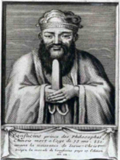
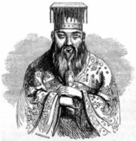
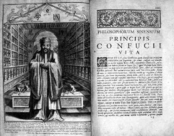
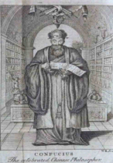
案例：外国人眼中的孔子

Slide 135
案例：外国人眼中的孔子
核心目标：
通过观察历史细节，学习“一份材料说一分话”的证据意识，培养思辨质疑精神。

Slide 136
案例：外国人眼中的孔子
师：观察下图的四张图片，你认为是同一个人吗？是中国人还是外国人？
生：七嘴八舌开始议论。
师：这四张图片是同一个人，而且是一位中国人，你猜他是谁？
生：非常诧异，再度七嘴八舌议论。
师:为什么你们推测的都是皇帝呢？你留意到了人物的什么特征？
生：因为他们都戴着帽子，穿长袍，而且其中一幅戴的是皇冠。
师：同学们观察得很仔细，但是会不会发觉这些人跟你们电视上看到的皇帝不是很像？
生：纷纷点头表示赞同。
师：但这个人不是任何一个皇帝，他是外国人眼中的孔子！

Slide 137
案例：外国人眼中的孔子
生：全场诧异，质疑孔子怎么会是这样的呢？
师：引导学生再度留意图中的细节，为什么外国人眼中的孔子是长这个样子呢？
生：再度议论，有学生说这是因为他们没见过孔子，他们没来过中国，有学生说外国人不熟悉中国的文化，还有说这个孔子是他们想象出来的！
师：你们见过孔子吗？你们就真的知道孔子长什么样吗？（学生表示不知道），如果每个人都画一下自己想象中的孔子，会一样吗？这说明了什么问题？
生：肯定不一样，每个人画的孔子都不一样。
师：真实的孔子只有一个，古代没有照片，我们每个人对孔子的想象和解释都带上了自己熟悉的烙印。历史真相只有一个，但解释历史可能有很多种，历史学家所能做的是尽力地靠近真相。
Notes:
“孔子长着白种人常有的络腮胡，读拉丁文格式的书，服饰是古希腊流行款式，站在纯罗马风格的教堂里”，孔子有可能穿外国人的衣服，读外国人的《圣经》吗？

Slide 138
夏辉辉 QQ：598317343
微信公众号：杜苇微阅读

Slide 139
P
P
T
手
思想的高度 决定人生的高度

